Slide 1
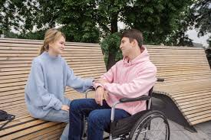
Η ΔΙΑΦΟΡΕΤΙΚΟΤΗΤΑ

Slide 2
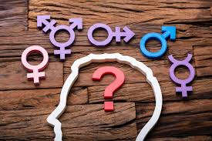
ΔΙΑΦΟΡΕΤΙΚΟΤΗΤΑ ΣΤΑ ΦΥΛΑ

Slide 3
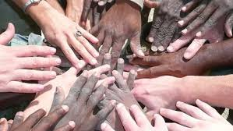
ΔΙΑΦΟΡΕΤΙΚΟΤΗΤΑ ΣΤΟ ΔΕΡΜΑ

Slide 4
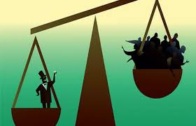
ΔΙΑΦΟΡΕΤΙΚΟΤΗΤΑ ΤΩΝ ΧΡΗΜΑΤΩΝ

Slide 5
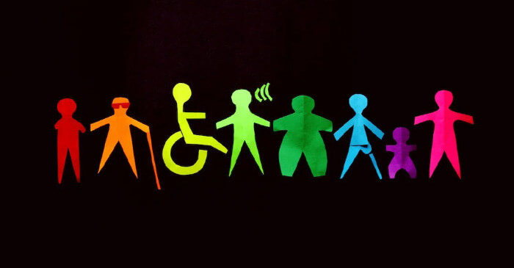
ΑΝΑΠΗΡΙΑ

Slide 6
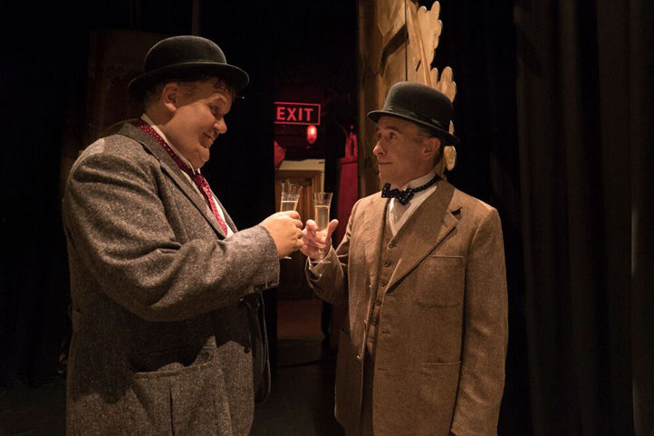
ΔΙΑΦΟΡΕΤΙΚΟΤΗΤΑ ΚΙΛΩΝ

Slide 7
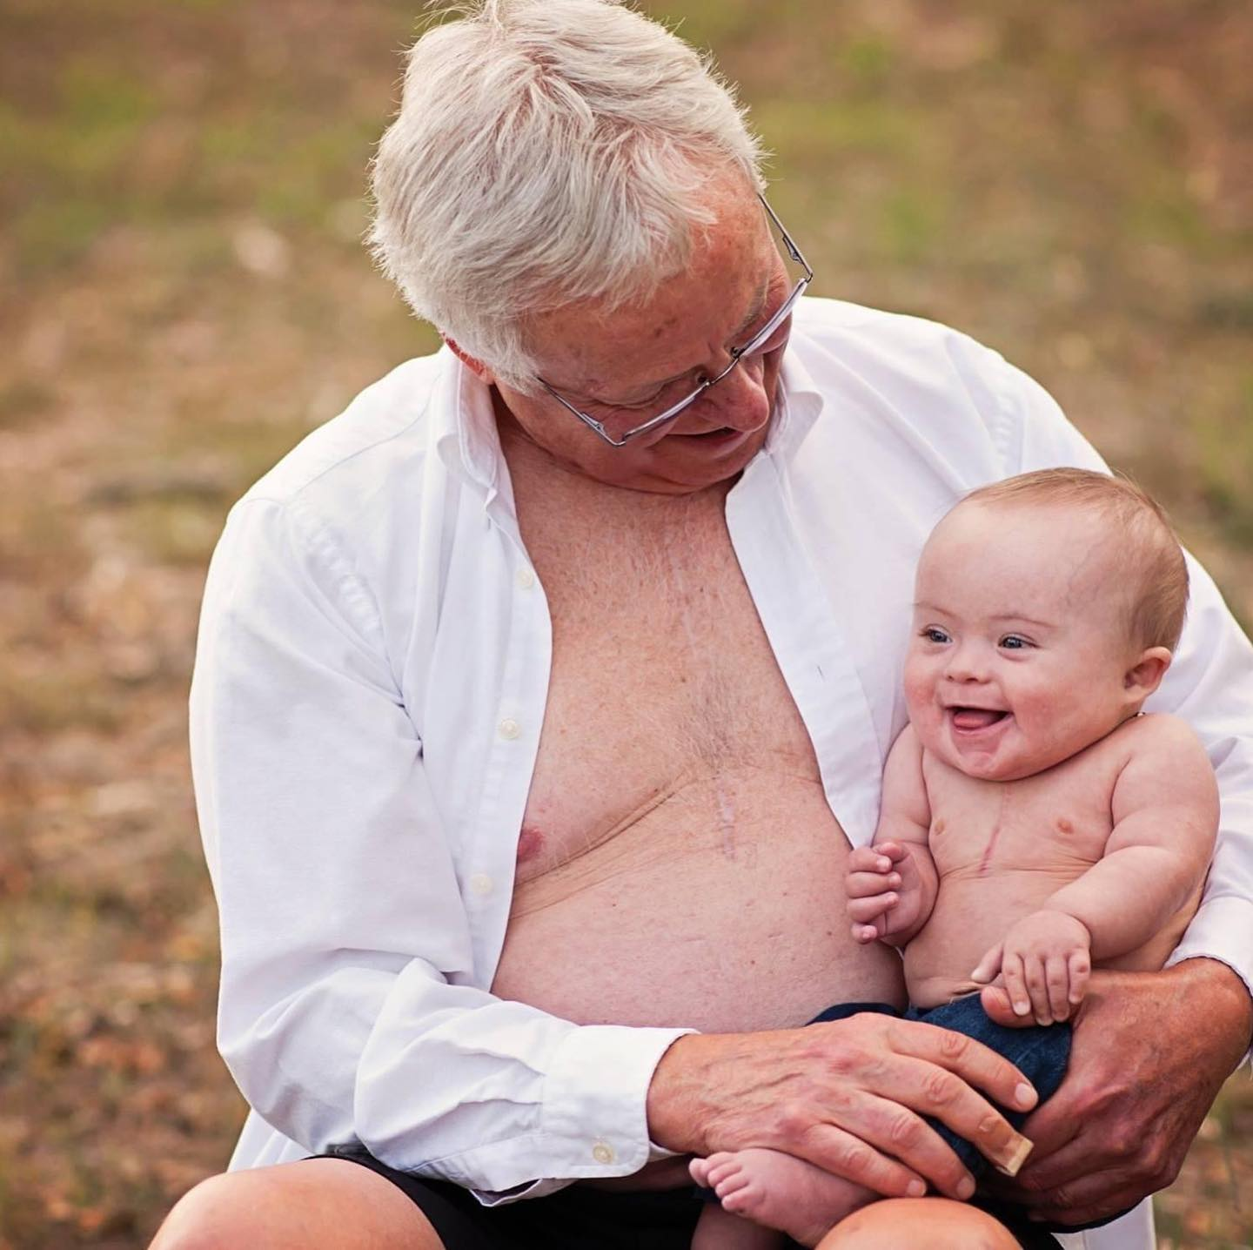
ΔΙΑΦΟΡΕΤΙΚΟΤΗΤΑ ΗΛΙΚΙΑΣ

Slide 8
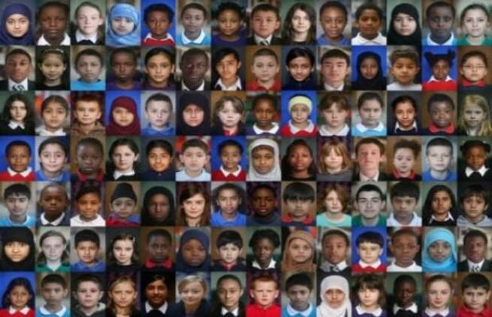
Πολλή συζήτηση έχει υπάρξει τα τελευταία χρόνια για την έννοια της διαφορετικότητας. Τα μέσα ενημέρωσης, τα παιδικά βιβλία των τελευταίων ετών θίγουν το θέμα της διαφορετικότητας μέσα από την αντιμετώπιση διαφόρων ατόμων και ομάδων του πληθυσμού μας. Διαφορετικές αξίες, στάσεις, θρησκείες, φύλο, ηλικία, χρώμα, μόρφωση, ικανότητες, σεξουαλικός προσανατολισμός, πολιτισμός. Πόσο βαρετός θα ήταν όμως ο κόσμος αν όλα γύρω μας ήταν ίδια; Οι εικόνες της φύσης, οι εποχές, οι μέρες, τα ζώα, τα φυτά, οι άνθρωποι. Η διαφορετικότητα υπάρχει παντού.

Slide 9


